Slide 1
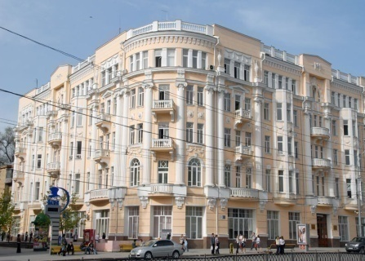

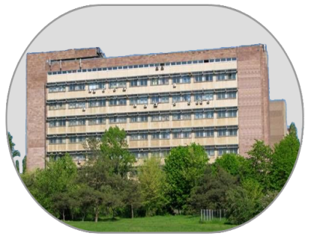


Мелкосерийное производство экологически чистых сегнетопьезокерамических материалов
С.И. Дудкина, К.П. Андрюшин, Л.А. Шилкина,
А.Н. Резниченко, И.Н. Андрюшина,
Л.А. Резниченко

Slide 2
Актуальность
Ужестчившиеся требования к элементной базе электронной техники в плане исключения в используемых материалах токсичных элементов, прежде всего, свинца, составляющего основу практически всех промышленно выпускаемых изделий пьезоотрасли, вынуждают исследователей проводить поиск альтернативных композиций. В связи с этим нами разработаны бессвинцовые среды на основе ниобатов натрия, калия, лития и отработана лабораторная технология их получения в рамках метода горячего прессования (ГП). Необходимость же массового производства таких материалов, обусловленная переходом на новую, «нетоксичную» элементную базу, диктовала и необходимость разработки
2

Slide 3
Основы СПМ
дизайна таких материалов в условиях серийного (мелкосерийного) производства, обеспечивающего, кроме масштабирования технологии, оптимизацию их целевых свойств.
Последнее сопряжено с рядом трудностей при переходе от изготовления единичных экспериментальных образцов к малотоннажному производству, требующему переработки больших количеств материалов, получения крупногабаритных заготовок и функциональных элементов. Проблемой для указанных композиций является также получение изделий, не склонных к саморазрушению, с повышенной активностью к спеканию, однородных по керамическим и электрическим свойствам. Все это и предопределило выбор метода изготовления материалов – одноосное ГП крупногабаритных блоков.
3

Slide 4
Цель работы:
Целью настоящей работы явилась разработка способа изготовления бессвинцовых экологически чистых сегнетопьезокерамических материалов на основе ниобатов натрия, калия, лития методом одноосного горячего прессования в виде крупногабаритных блоков, из которых готовятся партии пьезоэлементов различных типов (мелкосерийное производство).
4

Slide 5
Экспериментальные результаты, обсуждение
В рамках метода ГП прессуемая заготовка располагается в матрице между двумя соосными давящими пуансонами. Наиболее общая схема установок, использующих этот принцип, показана на рис. 1а.
а) б)
Рис. 1. Схемы одноосного ГП.
Образец (5) помещается в матрицу (3) и окружается засыпкой (4). Давление, создаваемое прессом (1) посредством пуансонов (2), передается на образец. Разогрев пресс-формы до необходимой температуры производится нагревателем (6).
5

Slide 6
Наиболее распространенная конструкция пресс-формы, представленная на рис. 1а, предусматривает обязательное использование подсыпки, которая исключает непосредственный контакт образца с материалом матрицы и пуансонов. В этом случае пресс-порошок предварительно прессуется в заготовки определенных размеров, которые затем помещаются в пресс-форму. Наиболее подходящей пресс-формой для керамики типа ЦТС (Pb(Ti,Zr)O₃) является двухкамерная конструкция (рис. 1б), использующая тонкостенный вкладыш из керамики окиси магния (7) высокой чистоты. Этот вкладыш вставляется в толстостенную часть пресс-формы (8) из диборида титана или графита и служит в течение только одного цикла прессования. Главной отличительной чертой этой конструкции является то, что прессуемый порошок (9) засыпается непосредственно в пресс-форму и не отделяется от стенок и пуансонов инертной засыпкой.
6

Slide 7
Большое значение при ГП имеет и способ нагрева спекаемых порошков. На рис. 2, взятом из К. Окадзаки, представлены графически различные режимы ГП с сохранением символов, предложенных автором .
Рис. 2. Различные режимы ГП.
7

Slide 8
Описанным методом получены экологически чистые (бессвинцовые) материалы на основе ниобатов натрия, калия, лития с параметрами, указанными в таблице, перспективные для использования в СВЧ – технике. Кроме того, высокая скорость звука в них позволяет упростить технологию изготовления пьезоэлементов за счет увеличения толщины при работе на высоких частотах, а также обеспечивает хорошее согласование элементов с внешней цепью по электрическому сопротивлению.
Сравнение свойств таких материалов, полученных в условиях мелкосерийной и лабораторной технологий, показало усиление пьезактивности в первом случае на 20÷25 %, что позволяет рекомендовать эту технологию в промышленную практику.
Материал на основе | Электрофизические параметры
 | Т_{к}, ^{о}С | ε₃₃^{Т}/ε₀ | tgδ•10² | K_{р}/K₁₅ | |d₃₁|, пКл/Н | |g₃₁|, мВ•м/Н | Q_{м} | V₁E, км/с
(Na, Li)NbO₃ | 370 | 120 | 1.6 | 0.22/0.31 | 12 | 10.5 | 1000 | 5.90
(Na, K)NbO₃ | 420 | 460 | 2.5 | 0.42/0.60 | 45 | 10.0 | 150 | 5.40
8

Slide 9
Выводы
Разработан способ изготовления бессвинцовых экологически чистых сегнетопьезокерамических материалов на основе ниобатов натрия, калия, лития методом одноосного горячего прессования в виде крупногабаритных блоков, из которых готовятся партии пьезоэлементов различных типов. Показано, что материалы, созданные в условиях мелкосерийного производства, обладают более высокими электрофизическими параметрами по сравнению с лабораторными образцами.
Представленные результаты целесообразно использовать при разработке сегнетопьезоэлектрических материалов на основе ниобатов щелочных металлов с улучшенными свойствами и устройств на их основе.
Благодарю за внимание!
9

